Slide 2
Catherine Larouche Avocate, Ph.D. Professeure agrégée en administration scolaire Université du Québec à Chicoutimi

Slide 3
Denis Savard Professeur titulaire, Ph. D. Département des fondements et pratiques en éducation Université Laval

Slide 4
Pauline Jean Doctorante en éducation Professionnelle de recherche Université Laval

Slide 5
Rénald Beauchesne Professionnel de recherche, M.Éd. Chargé de cours en administration scolaire Université du Québec à Chicoutimi

Slide 6
Dans un contexte de gestion axée sur les résultats, quels sont les différents moyens que les directions d’établissement utilisent pour soutenir leurs équipes face aux difficultés et aux défis auxquels elles sont confrontées?
Rénald Beauchesne, UQAC
Catherine Larouche, UQAC
Denis Savard, U. Laval
Pauline Jean, U. Laval

Slide 7
Problématique: le contexte
Contexte de déconcentration des pouvoirs depuis 1997 vers les établissements scolaires (conseil d’établissement) avec pouvoir d’adoption du projet éducatif et du budget (Pelletier, 2001)
Implantation progressive de la Gestion axée sur les résultats (GAR) depuis les années 2000
Alignement stratégique centré sur des objectifs et des cibles (Faye, 2017)
Notes:
Il y a aussi le pouvoir d’approbation qui existe pour de nombreux aspects de vie pédagogique des établissements.

Slide 8
Problématique: les directions
Les recherches sur la GAR au Québec font état:
Que les gestionnaires y sont de façon générale favorables. (Brassard, Lusignan et Pelletier, 2013; Maroy, Mathou et Vaillancourt, 2017)
Que la GAR aurait contribué à l’institutionnalisation d’une nouvelle forme de gestion de la pédagogie, déplaçant l’autonomie individuelle des enseignants vers une autonomie de plus en plus collective, donnant plus d’importance à la fonction pédagogique de la direction. (Maroy, Mathou et Vaillancourt, 2017; Larouche, Savard et Kamyap, 2019)
Que l’implantation des outils de la GAR (conventions, plan de réussite, projet éducatif) a suscité un mouvement de réflexion collective autour des meilleures pratiques pour favoriser la réussite de tous les élèves. (Larouche et Savard, 2017)

Slide 9
Problématique: les tensions
La GAR est perçue comme étant à connotation économique. (FSE, 2011)
Elle s’inscrit dans une logique d’efficacité qui s’oppose à une logique de remédiation et de prévention des difficultés des élèves. (Dutercq et Cuculou, 2011)
Le manque de temps, l’imposition de cibles, l’opposition des syndicats, la peur d’être jugé des enseignants ont créé des tensions lors de la mise en œuvre de la GAR dans certaines commissions scolaires. (Létourneau, 2012; Larouche et Savard, 2017)

Slide 10
Problématique: les enseignants
La mobilisation des enseignants est un élément essentiel pour la mise en œuvre de la GAR dans les écoles. (Larouche, Savard et Kamyap, 2019)
Les directions adhèrent au management participatif qui vise plus à convaincre plutôt qu’à contraindre les enseignants. (Baluteau, 2009; Bartoli, 2005)
L’attention portée individuellement à l’enseignant ainsi qu’une approche participative et communicante impacte la performance individuelle et collective des enseignants. (Fournier, 2017)

Slide 11
Objectifs
Cette présentation s’inscrit dans un projet de recherche plus large qui visait à identifier les stratégies des directions d’école pour mobiliser les enseignants ainsi que les facilitants et les obstacles à la mobilisation.
À partir des entrevues réalisées avec 25 directions d’école au Québec, nous avons relevé plus particulièrement les pratiques de gestion des ressources humaines des directions d’école pour soutenir les enseignants autour de l’atteinte des objectifs de l’école.

Slide 12
Objectifs
Par conséquent l’objectif de cette présentation est :
Identifier les pratiques de gestion des ressources humaines (GRH)
des directions d’école
pour soutenir les enseignants
autour de l'atteinte des objectifs adoptés
dans le cadre de la mise en œuvre
de la gestion axée sur les résultats (GAR).

Slide 13
Méthodologie (1)
Démarche exploratoire et qualitative destinée à mieux comprendre le travail de mobilisation des directions dans un contexte de gestion axée sur les résultats.
Entrevues semi-dirigées tenues entre le 27 novembre et le 22 janvier 2019
Durée moyenne des entrevues: 50 minutes
Échantillon de convenance
20 directions d’école et 5 adjointes (12P, 7S, 1PS, 3A et 2FP) provenant de 11 commissions scolaires différentes, IMSE variés.

Slide 14
Méthodologie (2)
Le protocole d’entrevue a été validé auprès de 2 directions.
Il comporte quatre thèmes :
l’état de la situation de la mise en œuvre de la GAR dans l’école
la mobilisation et les stratégies de mobilisation
les entraves ou conditions facilitantes à la mobilisation
la description d’une pratique qui a un effet sur la réussite des élèves (3 thèmes sont présentés)
Enregistrement audio, transcription, codage à l’aide du logiciel QDA Miner, validation du codage, utilisation du logiciel Microsoft Excel pour la réduction des codes
Pour les fins de cette présentation, nous avons extrait des données plus spécifiques sur la GRH.

Slide 15
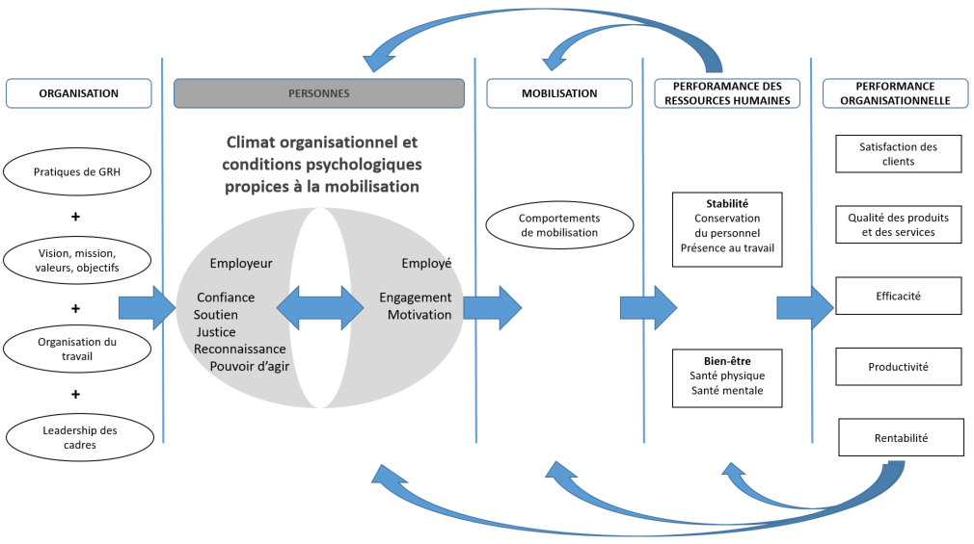
Mobilisation des ressources humaines : modèle de Tremblay et Simard, 2005
Pratiques de GRH

Slide 16
Cadre conceptuel: Les pratiques de GRH pour soutenir les enseignants
Selon Tremblay , Chênevert, Simard, Lapalme et Doucet (2005): le soutien est un préalable essentiel à la mobilisation.
Ces auteurs ont identifié 4 pratiques de GRH de soutien:
Le développement et la gestion des compétences
Le partage de l’information
Le feed-back formatif
Les récompenses et la reconnaissance

Slide 17
Les résultats: 1. Le développement et la gestion des compétences
La mise en place de communautés de pratique (CoP) ou autres rencontres d’équipe collaborative (20/25)
Le dégagement du personnel enseignant à l’aide de budgets dédiés, une utilisation du temps prévu à la convention collective ou d’autres moments non prévus à la tâche (19/25)
La formation continue (7/25)

Slide 18
Les résultats: 2. Le partage d’information
Le partage d’informations (10/25). Les directeurs ont mentionné notamment un retour sur les résultats des élèves, certaines données statistiques comme la persévérance scolaire.

Slide 19
Les résultats: 3. Le feed-back formatif
Le feed-back formatif (4/25)
La supervision individuelle (9/25)
La supervision par les pairs (7/25) selon différentes formules

Slide 20
Les résultats: 4. Les pratiques de récompenses et de reconnaissance
Les pratiques de récompenses et de reconnaissance (5/25) sont diversifiées mais peu utilisées.

Slide 21
Les résultats (synthèse)
Parmi les pratiques de GRH retenues selon le cadre de Tremblay, Chênevert, Simard, Lapalme et Doucet (2005) pour soutenir les enseignants, il semble que l’une d’entre elles soit davantage utilisée : le développement et la gestion des compétences.
Les directions disposent depuis quelques années de nouveaux budgets directement attribués par le ministère de l’Éducation ce qui semble leur donner une nouvelle marge de manœuvre qu’ils l’utilisent à cette fin.
Le partage d’information est la seconde pratique retenue le plus souvent.

Slide 22
Discussion (1)
Cette étude permet d’identifier des pratiques de gestion des ressources humaines mentionnées par les directions d’école pour mobiliser les enseignants, selon leur perception.
La mise en place des communautés de pratique s’avère une pratique populaire, cependant, l’efficacité de la mise en place de ces pratiques n’a pas encore été démontrée et il serait pertinent de poursuivre cette recherche en interrogeant les enseignants sur leur perception de cette pratique.
Les recherches de Maroy et al. (2017) et Larouche et Savard (2017) remarquent un déplacement de l’autonomie individuelle des enseignants vers une autonomie plus collective. C’est aussi ce que révèlent ces résultats. Quels sont les impacts de ce déplacement?

Slide 23
Discussion (2)
Les directions ont mentionné faire peu de supervision individuelle des enseignants, elles mentionnent avoir besoin de formation et de leviers pour bien réaliser cette tâche.
Quelques directions précisent faire de la supervision par les pairs, mais cette pratique est diversifiée et interprétée de différentes façons. Une réflexion plus approfondie sur la définition de cette pratique serait souhaitable.
En contexte de gestion axée sur les résultats, le partage d’information est une pratique utilisée et elle est à la base d’un leadership partagé et du management participatif. Cette pratique diffère d’une direction à l’autre et des limites éthiques ont aussi été soulevées.

Slide 24
Discussion (3)
Les directions interrogées ont moins mentionné utiliser des pratiques de récompenses et de reconnaissance des enseignants alors qu’il s’agit d’une pratique reconnue d’intervention du leadership transformationnel. Par contre, les directions qui ont mentionné cette pratique la considèrent comme très efficace.
Enfin, la perception des enseignants sur l’efficacité des pratiques mentionnées est une avenue de recherche à explorer.

Slide 25
Dans un contexte de gestion axée sur les résultats, quels sont les différents moyens que les directions d’établissement utilisent pour soutenir leurs équipes face aux difficultés et aux défis auxquels ils sont confrontés?
Rénald Beauchesne, UQAC
Catherine Larouche, UQAC
Denis Savard, U. Laval
Pauline Jean, U. Laval

Slide 26
Références bibliographiques (1)
April, D. (2019). Supervision pédagogique en contexte de gestion axée sur les résultats : pratiques de membres de la direction d’établissement accompagnés en communauté d’apprentissage. Thèse de doctorat. Québec, Canada : Université Laval.
April, D. et Bouchamma, Y. (2017). Pratiques gagnantes de directions d’établissement scolaire pour surmonter les obstacles rencontrés en supervision pédagogique. Revue des sciences de l’éducation. Volume 43, Numéro 2, 2017, p. 54–83.
Baluteau, F. (2009). Les régimes d’action des directeurs d’établissement secondaire. Carrefours de l’éducation 2. 28, 171-188.
Barma, S. (2010). Analyse d’une démarche de transformation de pratique en sciences, dans le cadre du nouveau programme de formation au secondaire, à la lumière de la théorie de l’activité. Canadian Journal of Education, 33(4), 677–710.
Bartoli, A. (2005) Le management dans les organisations publiques. Paris : Dunod, Management public, 2e éd.

Slide 27
Références bibliographiques (2)
Brassard, A., Lusignan, J. et Pelletier, G. (2013). La gestion axée sur les résultats dans le système éducatif du Québec : du discours à la pratique. Dans C. Maroy (dir.). L’école à l’épreuve de la performance : les politiques de régulation par les résultats (p. 141-145). Bruxelles, Belgique : De Boeck.
Dutercq, Y. et Cuculou, S. (2011). La performance comme outil de gouvernance : quelles conséquences sur le travail des enseignants de l’école primaire? France : Université de Nantes.
Faye, P. W. (2017). Analyse des opinions et des perceptions des enseignants et des directeurs d’établissement sur l’implantation de la gestion axée sur les résultats dans les établissements scolaires québécois. Thèse de doctorat inédite. Québec : Université Laval.
Fédération des syndicats de l’enseignement (CSQ). (2011). Les conséquences du projet de loi 88 sur la profession enseignante. La Dépêche FSE. Volume 5, numéro 4.
Fournier, S. (2017). Les pratiques de Gestion des Ressources Humaines au sein des EPLE et les effets possibles sur la performance des établissements. Gestion et management public, 6/2(4), 67-88.

Slide 28
Références bibliographiques (3)
Larouche, C. et Savard, D. (2017). Les impacts reliés à l’implantation de la gestion axée sur les résultats chez les enseignants tels que perçus par dix directions générales de dix commissions scolaires du Québec. Dans Y. Duterq et C. Maroy. (dir.) Le travail et le professionnalisme enseignant face aux politiques de responsabilisation. Bruxelles, Begique : De Boek. Chapitre 3, (p.60-72).
Larouche, C., Savard, D., Beauchesne, R. et Jean, P. (2019). Tensions et stratégies de mobilisation des enseignants par les directions d’école en contexte de gestion axée sur les résultats : apports de la théorie de l’activité. Québec : Université Laval et Université du Québec à Chicoutimi.
Larouche, C., Savard, D. et Kamyap Yeh-Sie Saguet Tina, R. (2019). Mise en œuvre d’une réforme qui implante la gestion axée sur les résultats (GAR) : effets sur la tâche des directions d’école, stratégies de gestion, et besoin de formation. Dans L. Progin, R. Étienne, G. Pelletier (dir.). Diriger un établissement scolaire. Tensions, ressources et développement. Bruxelles, Belgique: De Boeck.(p. 105-122)
Létourneau, L. (2012). Pratiques de gestion et mobilisation du personnel enseignant au primaire à l’ère de la gestion axée sur les résultats. Essai de maîtrise. Collection Éducation – Essais. Université de Sherbrooke.

Slide 29
Références bibliographiques (4)
Maroy, C., Mathou, C. et Vaillancourt, S. (2017) La gestion axée sur les résultats au cœur de l’école québécoise : l’autonomie professionnelle sous pression. Dans Y. Duterq et C. Maroy. (Dir.) Le travail et le professionnalisme enseignant face aux politiques de responsabilisation. Bruxelles, Begique : De Boek. Chapitre 3, (p.60-72).
Mouvement québécois de la qualité (2016). Pratique gagnante. Montréal, Québec : Mouvement québécois de la qualité.
Pelletier, G. (2001). Autonomie et décentralisation en éducation. : entre projet et évaluation. Montréal: Les Éditions AFIDES.
Tremblay, M et Simard, G. (2005). La mobilisation du personnel : L’art d’établir un climat d’échanges favorable basé sur la réciprocité. Revue Gestion. Volume 30. Pages 60 à 68.
Tremblay, M. et Wils, T. (2005). La mobilisation des ressources humaines : une stratégie de rassemblement des énergies pour le bien de tous. Revue Gestion. 30 (2), 37-49.
Tremblay, M., Chênevert, D., Simard, G., Lapalme, M.-E. et Doucet, O. (2005). Agir sur les leviers organisationnels pour mobiliser le personnel : le rôle de la vision, du leadership, des pratiques de GRH et de l’organisation du travail. Revue HEC Montréal. Vol. 30. Pages 69 à 78.

